Slide 1
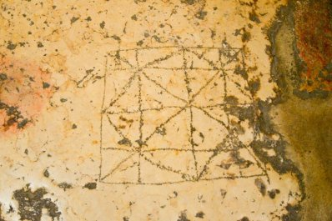
VIA CRUCIS
Hacer
clic

Slide 2
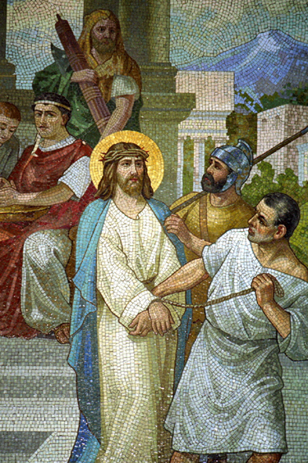
1ª Estación: JESÚS ES CONDENADO A MUERTE
«Reo es de muerte», dijeron de Jesús en el Sanedrín. Pero como
no podian ejecutarlo sin el permiso
del Gobernador, lo llevaron al Pretorio.
Pilato no encontraba razones para condenar a Jesús, e incluso trató de liberarlo, pero, ante la presión amenazante del pueblo: «Si sueltas
a ése, no eres amigo del César», pronunció la sentencia que le reclamaban y les entregó a Jesús,
para que lo crucificaran.
Cuántos temas para la reflexión: Abandono de los suyos,
negación de Pedro,
sentencia injusta,
flagelación, corona de espinas, vejaciones y desprecios
sin medida.
Y todo por amor a nosotros, por nuestra conversión y salvación.
V. Te adoramos, oh Cristo, y te bendecimos. R. Pues por tu santa cruz redimiste al mundo.
Padrenuestro, Avemaría y Gloria.
Jesús, pequé: Ten piedad y misericordia de mí.

Slide 3
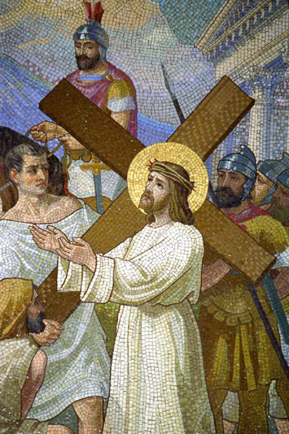
V. Te adoramos, oh Cristo, y te bendecimos. R. Pues por tu santa cruz redimiste al mundo.
2ª Estación:
JESÚS CARGA CON LA CRUZ
Condenado a muerte, Jesús
quedó en manos de los soldados del procurador,
que lo llevaron consigo al pretorio y,
reunida la tropa,
hicieron mofa de él.
Llegada la hora, le quitaron el manto de púrpura con que lo habían vestido para la burla,
le pusieron de nuevo sus ropas,
le cargaron la cruz en que había de morir
y salieron camino del Calvario
para allí crucificarlo.
Nosotros, a la vez que contemplamos
a Cristo cargado con la cruz,
oigamos su voz que nos dice: «Si alguno quiere venir en pos de mí, niéguese a sí mismo, tome su cruz cada día, y sígame».
Padrenuestro, Avemaría y Gloria.
Jesús, pequé: Ten piedad y misericordia de mí.

Slide 4
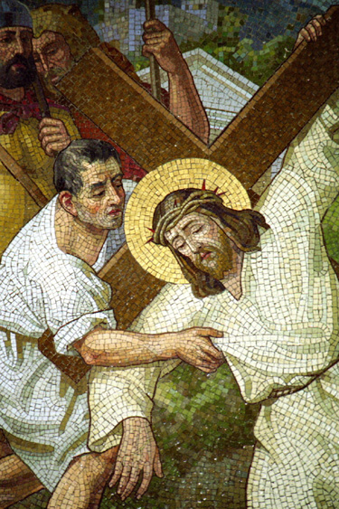
3ª Estación:
JESÚS CAE POR PRIMERA VEZ
Nuestro Salvador, agotadas las fuerzas por la sangre perdida en la flagelación, debilitado por los sufrimientos
que le infligieron aquella noche,
apenas pudo dar algunos pasos
y pronto cayó bajo el peso de la cruz.
Se sucedieron los golpes y las risas
ante la expectación del público.
Jesús, con gran esfuerzo,
logró levantarse para seguir su camino.
Isaías había profetizado: « él llevaba nuestros dolores, cargó sobre él la culpa de todos nosotros».
El peso de la cruz nos hace tomar conciencia del peso de nuestros pecados, infidelidades e ingratitudes.
Por otra parte, Jesús nos enseña aquí
que también nosotros podemos caer, y que hemos de comprender a los que caen; todos hemos de levantarnos
con humildad y confianza
buscando su ayuda y perdón.
V. Te adoramos, oh Cristo, y te bendecimos. R. Pues por tu santa cruz redimiste al mundo.
Padrenuestro, Avemaría y Gloria.
Jesús, pequé: Ten piedad y misericordia de mí.

Slide 5
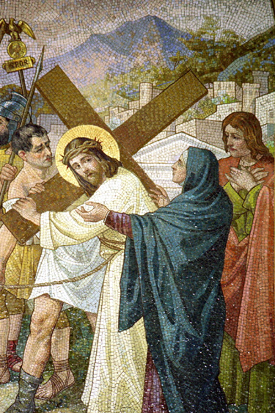
V. Te adoramos, oh Cristo, y te bendecimos. R. Pues por tu santa cruz redimiste al mundo.
4ª Estación
JESÚS ENCUENTRA A SU MADRE
En su camino hacia el Calvario,
Jesús va envuelto por una multitud.
También se encuentra allí María,
que no aparta la vista de su Hijo,
quien, a su vez,
la ha entrevisto en la muchedumbre.
Pero llega un momento en que sus miradas
se encuentran, la de la Madre que ve al Hijo destrozado, la de Jesús que ve a María triste y afligida, y en cada uno de ellos el dolor se hace mayor al contemplar el dolor del otro, a la vez que ambos se sienten consolados y confortados por el amor y la compasión que se transmiten.
Esta es sin duda una de las escenas más patéticas del Vía crucis, porque aquí
se añaden, la aflicción de los afectos
compartidos de una madre y un hijo.
María acompaña a Jesús en su sacrificio y
va asumiendo su misión de Corredentora.
Padrenuestro, Avemaría y Gloria.
Jesús, pequé: Ten piedad y misericordia de mí.

Slide 6
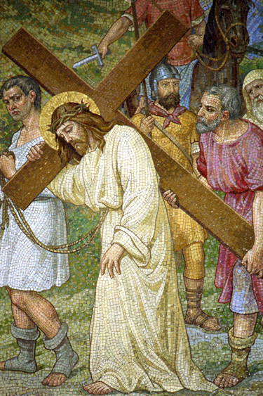
V. Te adoramos, oh Cristo, y te bendecimos. R. Pues por tu santa cruz redimiste al mundo.
5ª Estación
EL CIRENEO AYUDA A JESÚS
Jesús salió del pretorio llevando
a cuestas su cruz, camino del Calvario;
pero su primera caída puso de manifiesto
el agotamiento del reo.
Temerosos los soldados de que la víctima sucumbiese antes de hora,
pensaron en buscarle un sustituto.
Entonces el centurión obligó
a un tal Simón de Cirene, que venía del campo
y pasaba por allí, a que tomara la cruz
sobre sus hombros y la llevara con Jesús.
Tal vez Simón tomó la cruz
de mala gana y a la fuerza,
pero luego, movido por el ejemplo de Cristo
y tocado por la gracia,
la abrazó con resignación y amor
y fue para él y sus hijos
el origen de su conversión.
Padrenuestro, Avemaría y Gloria.
Jesús, pequé: Ten piedad y misericordia de mí.

Slide 7
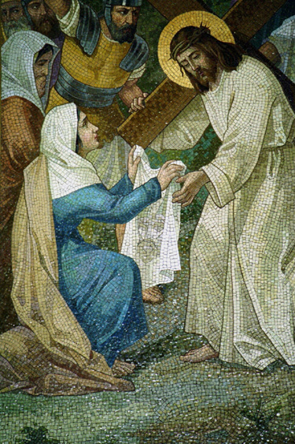
V. Te adoramos, oh Cristo, y te bendecimos. R. Pues por tu santa cruz redimiste al mundo.
6ª Estación
LA VERÓNICA LIMPIA EL ROSTRO DE JESÚS
Dice el profeta Isaías:
«No tenía apariencia ni presencia;
lo vimos y no tenía aspecto que pudiésemos estimar.
Despreciable y desecho de hombres, varón de dolores, como uno
ante quien se oculta el rostro ».
Es la descripción profética
de Jesús camino del Calvario,
con el rostro desfigurado por el sufrimiento, la sangre, los salivazos,
Entonces, una mujer del pueblo, Verónica de nombre, se abrió paso entre la muchedumbre llevando un lienzo con el que limpió
el rostro de Jesús.
El Señor, agradecido, dejó grabada
en él, su Santa Faz.
Padrenuestro, Avemaría y Gloria.
Jesús, pequé: Ten piedad y misericordia de mí.

Slide 8
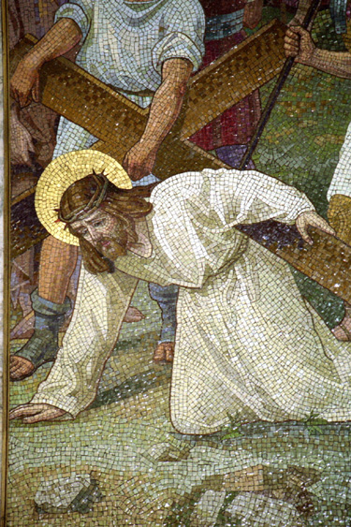
7ª Estación
JESÚS CAE POR SEGUNDA VEZ
Jesús había tomado de nuevo la cruz y con ella a cuestas llegó a la cima de la empinada calle que daba a una de las puertas de la ciudad. Allí, extenuado, sin fuerzas, cayó por segunda vez
bajo el peso de la cruz.
Faltaba poco para llegar al sitio en que tenía que
ser crucificado, y Jesús, empeñado en llevar a cabo hasta la meta los planes de Dios, aún logró reunir fuerzas, levantarse y proseguir su camino.
Este paso nos muestra lo frágil que es la condición humana, aun cuando la aliente el mejor espíritu, y que no han de desmoralizarnos las flaquezas
ni las caídas cuando seguimos a Cristo
cargados con nuestra cruz.
Jesús, por los suelos una vez más, no se siente derrotado ni abandona su cometido. Para Él
no es tan grave el caer como el no levantarnos.
Y pensemos cuántas son las personas que se sienten derrotadas y sin ánimos para reemprender el seguimiento de Cristo.
V. Te adoramos, oh Cristo, y te bendecimos. R. Pues por tu santa cruz redimiste al mundo.
Padrenuestro, Avemaría y Gloria.
Jesús, pequé: Ten piedad y misericordia de mí.

Slide 9
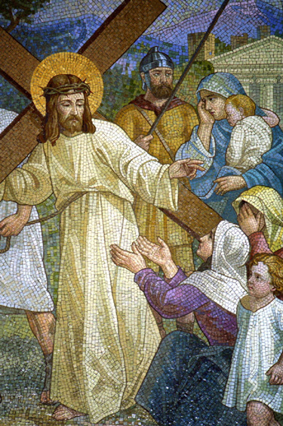
8ªEstación
JESÚS CONSUELA A LAS MUJERES
Dice San Lucas que a Jesús, camino del Calvario, lo seguía una gran multitud del pueblo;
y unas mujeres se dolían y se lamentaban por Él.
Jesús, volviéndose a ellas les dijo:
«Hijas de Jerusalén, no lloréis por mí; llorad
más bien por vosotras y por vuestros hijos»;
Mientras muchos espectadores se divierten
y lanzan insultos contra Jesús,
no faltan algunas mujeres de Jerusalén,
que, desafiando las leyes que lo prohibían, tienen el valor de llorar y lamentar la suerte
del divino Condenado.
Jesús, sin duda, agradecido y movido del amor
a las mismas, quiso orientar la nobleza de sus corazones hacia lo más necesario y urgente:
la conversión suya y la de sus hijos.
Jesús nos enseña a establecer la escala
de los valores divinos en nuestra vida
y nos da una lección a todos.
V. Te adoramos, oh Cristo, y te bendecimos. R. Pues por tu santa cruz redimiste al mundo.
Padrenuestro, Avemaría y Gloria.
Jesús, pequé: Ten piedad y misericordia de mí.

Slide 10
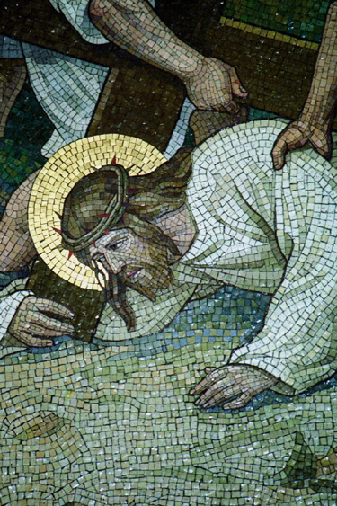
9ª Estación
JESÚS CAE POR TERCERA VEZ
Una vez llegado al Calvario,
Jesús cayó por tercera vez, exhausto y
sin arrestos ya para levantarse.
Las condiciones en que venía y la continua subida
lo habían dejado sin aliento.
Había mantenido su decisión de cumplir
los planes de Dios, en beneficio de los hombres,
y así había alcanzado, con su total agotamiento,
los pies del altar en que había de ser inmolado.
Jesús agota sus facultades físicas y humanas
en el cumplimiento de la voluntad del Padre,
hasta llegar a la meta y desplomarse.
Nos enseña que hemos de seguirle con la cruz
a cuestas por más caídas que se produzcan
y hasta entregarnos en las manos del Padre,
vacíos de nosotros mismos y dispuestos a beber
el cáliz que también nosotros hemos de beber.
Por otra parte, la escena nos invita a recapacitar sobre el peso y la gravedad de los pecados,
que hundieron a Cristo.
V. Te adoramos, oh Cristo, y te bendecimos. R. Pues por tu santa cruz redimiste al mundo.
Padrenuestro, Avemaría y Gloria.
Jesús, pequé: Ten piedad y misericordia de mí.

Slide 11
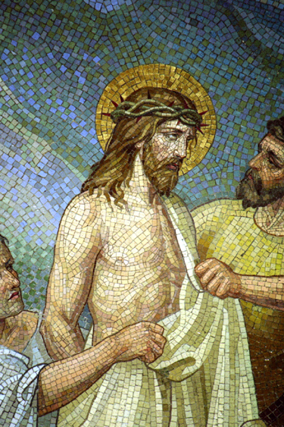
10ª Estación
JESÚS ES DESPOJADO DE SUS VESTIDURAS
Ya en el Calvario y antes de crucificar a Jesús,
le dieron a beber vino mezclado con mirra;
era una piadosa costumbre de los judíos
para amortiguar la sensibilidad
del que iba a ser ajusticiado.
Jesús lo probó, como gesto de cortesía,
pero no quiso beberlo;
prefería mantener la plena lucidez y conciencia
en los momentos supremos de su sacrificio.
Por otra parte, los soldados despojaron a Jesús, de sus ropas, incluidas las que estaban pegadas en la carne viva, y se las repartieron.
Y especialmente para su Madre, allí presente, hubo de ser en extremo triste verse privada de aquellas prendas, tal vez labradas por sus manos con maternal solicitud, y que ella habría guardado
como recuerdo del Hijo querido.
V. Te adoramos, oh Cristo, y te bendecimos. R. Pues por tu santa cruz redimiste al mundo.
Padrenuestro, Avemaría y Gloria.
Jesús, pequé: Ten piedad y misericordia de mí.

Slide 12
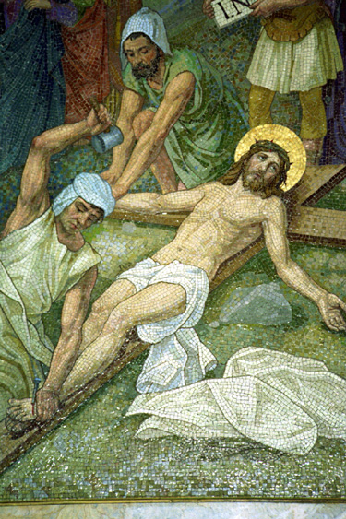
11ªEstación
JESÚS ES CLAVADO EN LA CRUZ
«Y lo crucificaron». Jesús fue fijado en la cruz
con clavos de hierro que le taladraban las manos y los pies. Levantaron la cruz en alto y el cuerpo de Cristo quedó entre cielo y tierra, pendiente de los clavos.
En la parte superior de este palo, encima de la cabeza de Jesús, pusieron el título o causa de la condenación: «Jesús el Nazareno, el Rey de los judíos». También crucificaron con él a dos ladrones, uno a su derecha y el otro a su izquierda.
El suplicio de la cruz, además de ser infame, era extremadamente doloroso, como apenas podemos imaginar. El espectáculo mueve a compasión a cualquiera que lo contemple y sea capaz de nobles sentimientos.
Pero siempre ha sido difícil entender la locura de la cruz, necedad para el mundo y salvación para el cristiano.
La liturgia canta la paradoja: «¡Dulces clavos! ¡Dulce árbol donde la Vida empieza
/ con un peso tan dulce en su corteza!».
V. Te adoramos, oh Cristo, y te bendecimos. R. Pues por tu santa cruz redimiste al mundo.
Padrenuestro, Avemaría y Gloria.
Jesús, pequé: Ten piedad y misericordia de mí.

Slide 13
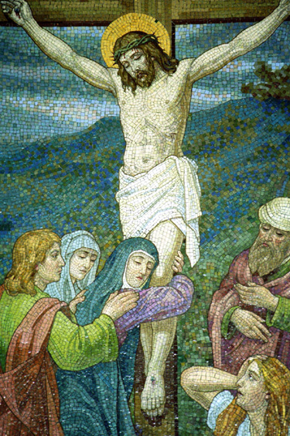
12ª Estación
JESÚS MUERE EN LA CRUZ
Desde la crucifixión hasta la muerte
transcurrieron tres largas horas que fueron
de mortal agonía para Jesús
y de altísimas enseñanzas para nosotros.
Entre ultrajes y escarnios Jesús se dirigió al buen ladrón y le dijo: «Hoy estarás conmigo en el paraíso».
S. Juan nos refiere otro episodio emocionante“Viendo Jesús a su Madre junto a la cruz y con ella a Juan, dice a su Madre: «Mujer, ahí tienes a tu hijo»;
luego dice al discípulo: «Ahí tienes a tu madre»; y desde aquella hora el discípulo la acogió en su casa”.
El sufrimiento de la Virgen, no termina
en el sufrimiento de Jesús, desde entonces,
su sufrimiento se prolonga
en todo dolor humano.
Después de esto añadió: «Todo está cumplido».
E inclinando la cabeza entregó el espíritu.
V. Te adoramos, oh Cristo, y te bendecimos. R. Pues por tu santa cruz redimiste al mundo.
Padrenuestro, Avemaría y Gloria.
Jesús, pequé: Ten piedad y misericordia de mí.

Slide 14
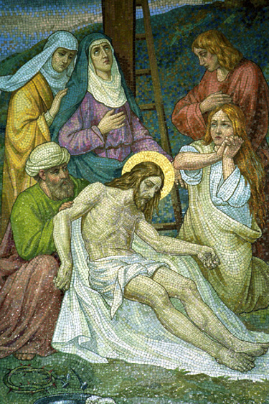
13ª Estación
JESÚS ES BAJADO DE LA CRUZ
Para que los cadáveres no quedaran en la cruz,
los judios rogaron a Pilato que les quebraran
las piernas y los retiraran
y a Jesús, que ya había muerto, uno de los soldados le atravesó el costado con una lanza.
Después, José de Arimatea y Nicodemo,
discípulos de Jesús, obtenido el permiso de Pilato
se acercaron a la cruz, desclavaron cuidadosa y reverentemente los clavos de las manos y los pies
y lo descolgaron.
Al pie de la cruz estaba María, que recibió
en sus brazos y puso en su regazo maternal
el cuerpo sin vida de su Hijo.
Escena conmovedora, imagen de amor
y de dolor, expresión de la piedad
y ternura de una Madre
que contempla, siente y llora
las llagas de su Hijo martirizado.
Una lanza había atravesado el costado de Cristo,
y la espada que anunciara Simeón,
acabó de atravesar el alma de su Madre.
V. Te adoramos, oh Cristo, y te bendecimos. R. Pues por tu santa cruz redimiste al mundo.
Padrenuestro, Avemaría y Gloria.
Jesús, pequé: Ten piedad y misericordia de mí.

Slide 15
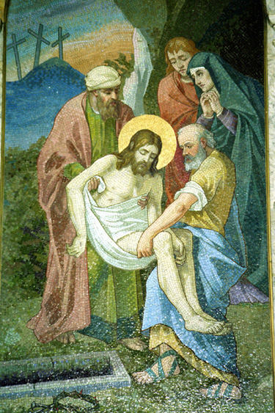
14ªEstación
JESÚS ES SEPULTADO
José de Arimatea y Nicodemo tomaron luego el cuerpo de Jesús de los brazos de María y lo envolvieron en una sábana que José había comprado.
Cerca de allí tenía José un sepulcro nuevo que había cavado para sí mismo, y en él enterraron a Jesús.
Mientras los varones procedían a la sepultura de Cristo, las santas mujeres, y sin duda su Madre, estaban sentadas frente al sepulcro y observaban dónde y cómo quedaba colocado el cuerpo. Después, hicieron rodar una gran piedra hasta la entrada
del sepulcro, y regresaron todos a Jerusalén.
Con la sepultura de Jesús el corazón de su Madre quedaba sumido en tinieblas y soledad.
Pero en medio de esas tinieblas brillaba la esperanza cierta de que su Hijo resucitaría,
como Él mismo había anunciado.
En todas las situaciones humanas que se asemejen al paso que ahora contemplamos,
la fe en la resurrección es el consuelo
más firme y profundo que podemos tener.
Cristo ha convertido en lugar de mera transición
la muerte y el sepulcro, y cuanto simbolizan.
V. Te adoramos, oh Cristo, y te bendecimos. R. Pues por tu santa cruz redimiste al mundo.
Padrenuestro, Avemaría y Gloria.
Jesús, pequé: Ten piedad y misericordia de mí.

Slide 16
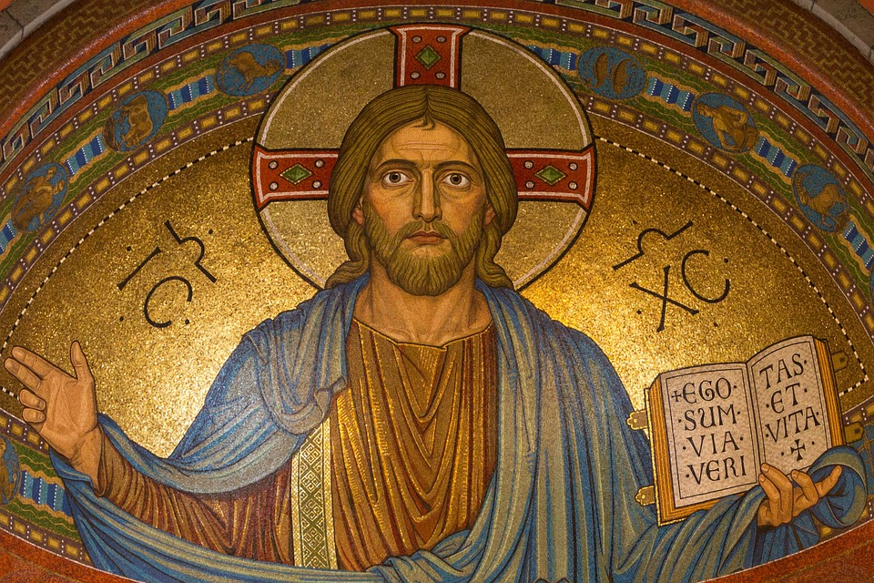
15ª Estación
JESÚS RESUCITA
Pasado el sábado, María Magdalena y otras piadosas mujeres fueron muy de madrugada
al sepulcro. Llegadas allí observaron que la piedra había sido removida. Entraron en el sepulcro y no hallaron el cuerpo del Señor.
Un ángel les dijo:
«Buscáis a Jesús Nazareno, el Crucificado;
no está aquí,
ha resucitado».
Nadie presenció el momento de la resurrección, pero fueron muchos los que, siendo testigos presenciales de la muerte
y sepultura del Señor, después
lo vieron y trataron resucitado.
Las apariciones a la Magdalena, a los apóstoles en varias ocasiones y a los discípulos de Emaús, manifiestan con toda certeza
el hecho más grandioso:
LA RESURRECCIÓN.
ALELUYA
fin
efm
ubedaiglesiadigital.es

